Slide 1
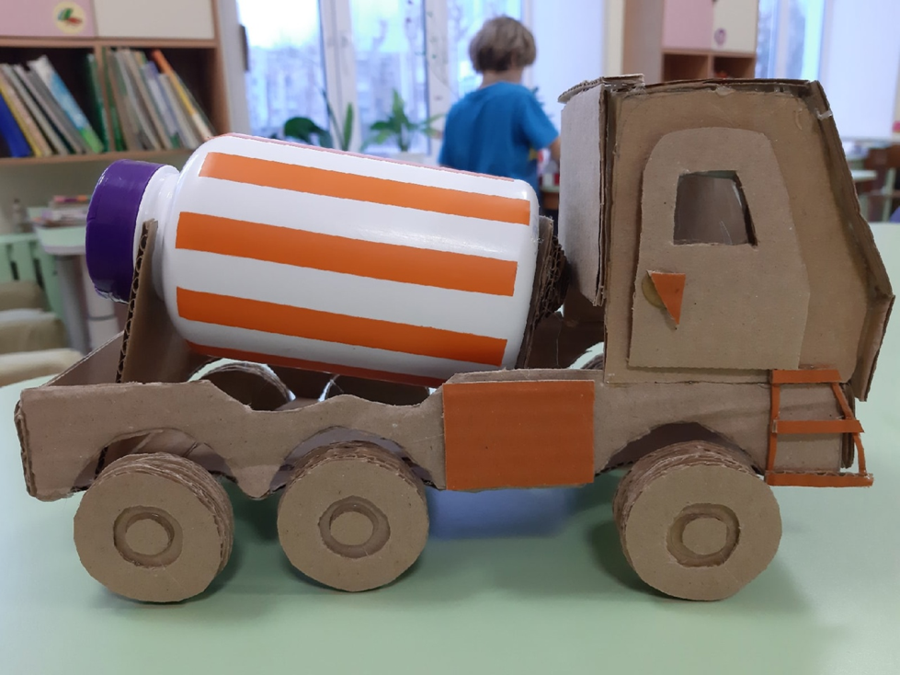
МАДОУ «Детский сад «Галактика» г. Перми
МАЛЬЧИКИ ЛОГОПЕДИЧЕСКОЙ ПОДГОТОВИТЕЛЬНОЙ К ШКОЛЕ ГРУППЫ и педагог - Тимченко Надежда Владимировна
Создание модели автомобиля «Бетономешалка»

Slide 2
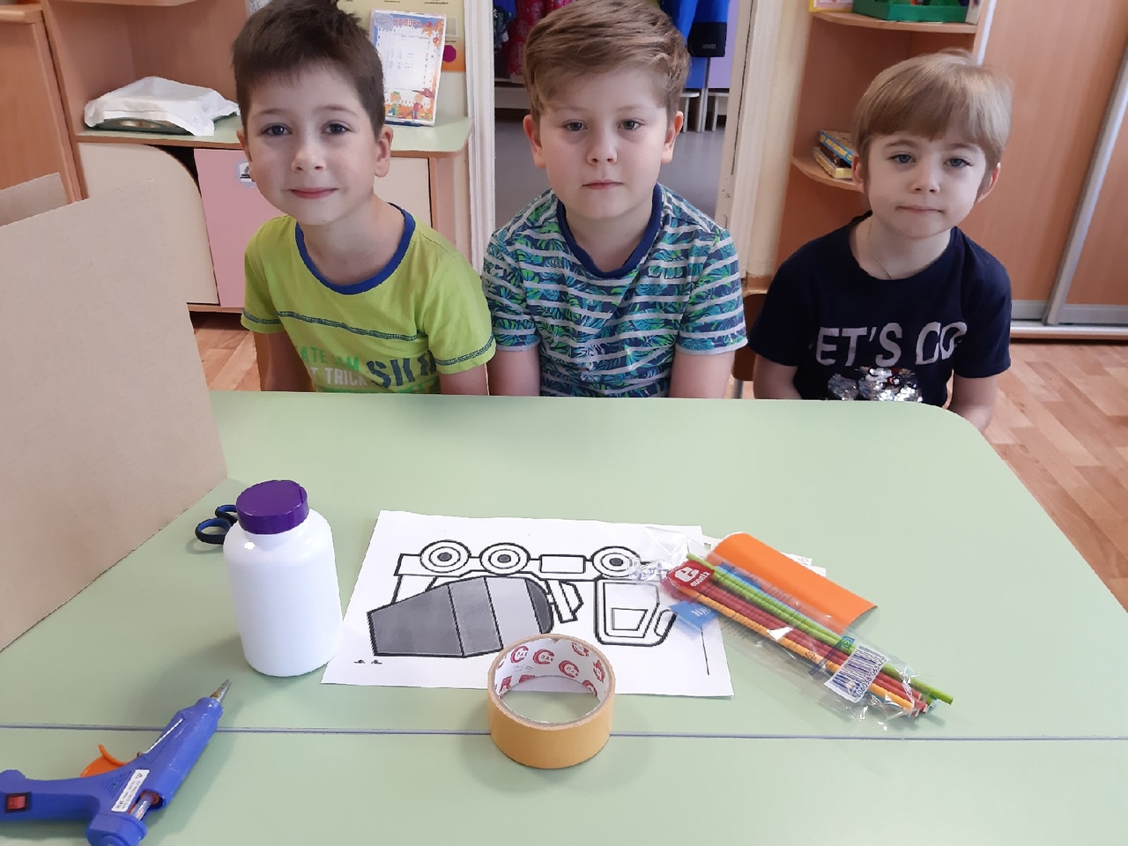

Slide 3
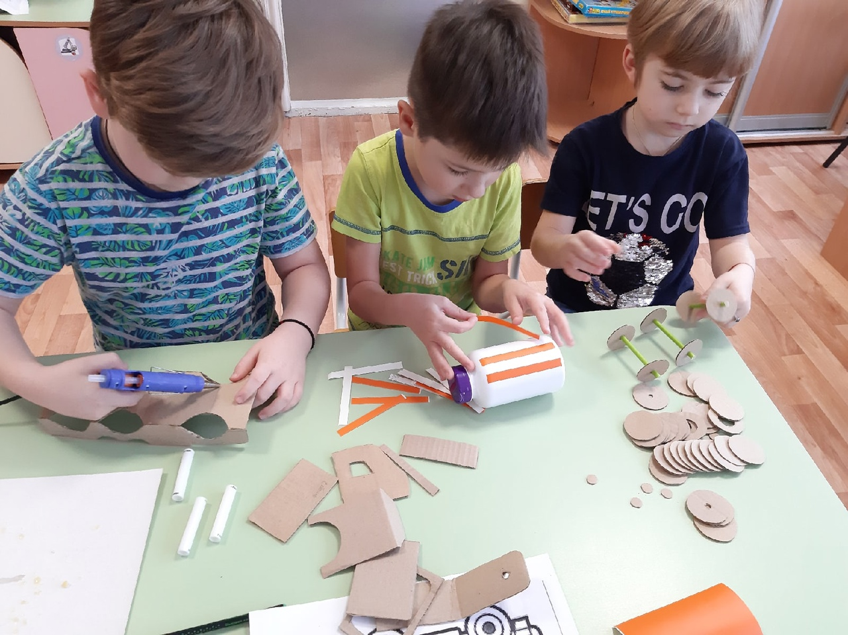

Slide 4
